Slide 1
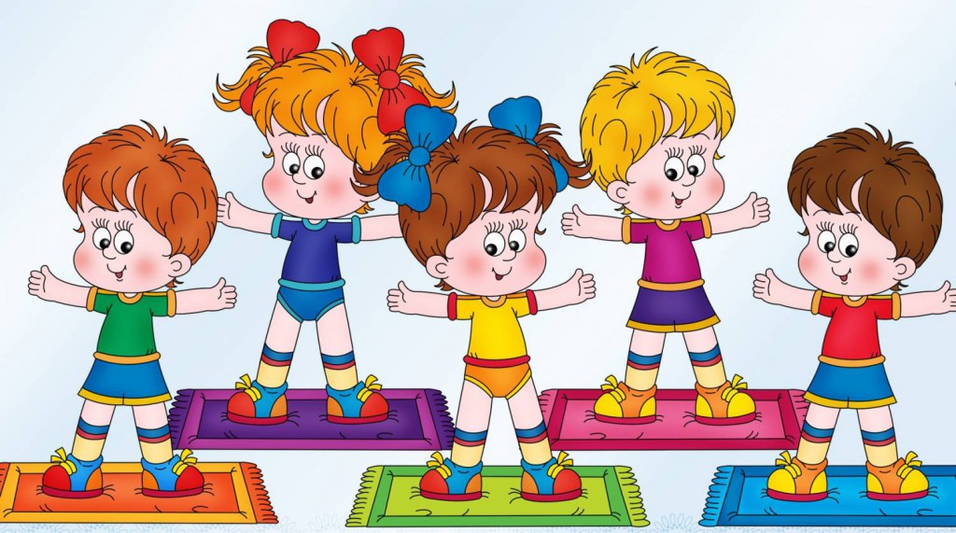
Планирование и учет работы по физическому воспитанию в ДОУ.
Выполнила: Смирнова Елена Николаевна

Slide 2
Физическое воспитание ребёнка в условиях учреждений для детей раннего и дошкольного возраста является важной и ответственной задачей общественного воспитания, т.к. все дети, начиная с самого раннего возраста, должны расти здоровыми, крепкими, гармонически развитыми и чтобы они хорошо учились. Именно в дошкольном детстве формируется здоровье, общая выносливость, работоспособность, активная жизнедеятельность и др. качества, необходимые для всестороннего гармонического развития личности. Этот возраст наиболее благоприятен для закаливания организма, овладения элементарными жизненно необходимыми двигательными умениями и навыками.

Slide 3

В дошкольных учреждениях используются разные формы планирования, цикличное планирование с учетом смены времен года. Наиболее распространено спиралевидное, обеспечивающее постепенное усложнение двигательного действия от возраста к возрасту, от группы к группе.

Slide 4
Общий годовой план разрабатывается заведующим дошкольным учреждением совместно с воспитателем по физическому воспитанию и всем педагогическим коллективом. В плане намечаются конкретные задачи, мероприятия, способствующие успешному решению обучающих задач, методы обучения, оборудование и инвентарь. В плане указывается, какое спортивное оборудование и инвентарь имеются на территории дошкольного образовательного учреждения, что будет приобретено и т.д. В общем плане должны быть отражены и контакты детского сада с родителями, их совместная деятельность по улучшению здоровья и всестороннего физического развития детей.

Slide 5
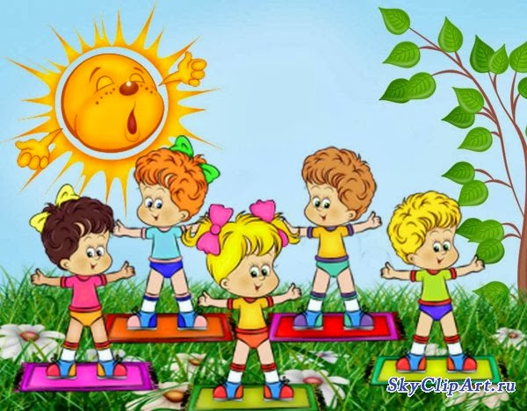
Воспитатель составляет свою документацию: Рабочую программу, перспективное, календарное планирование. Непосредственно - образовательная деятельность проводится 3 раза в неделю (1 раз на улице),так же проводятся ежедневно утренняя гимнастика, гимнастика после дневного сна, закаливающие процедуры, физкультминутки, подвижные игры, досуги и праздники.

Slide 6
Физическое воспитание ребёнка в условиях учреждений для детей раннего и дошкольного возраста является важной и ответственной задачей общественного воспитания, т.к. все дети, начиная с самого раннего возраста, должны расти здоровыми, крепкими, гармонически развитыми и чтобы они хорошо учились. Именно в дошкольном детстве формируется здоровье, общая выносливость, работоспособность, активная жизнедеятельность и др. качества, необходимые для всестороннего гармонического развития личности. Этот возраст наиболее благоприятен для закаливания организма, овладения элементарными жизненно необходимыми двигательными умениями и навыками.

Slide 7
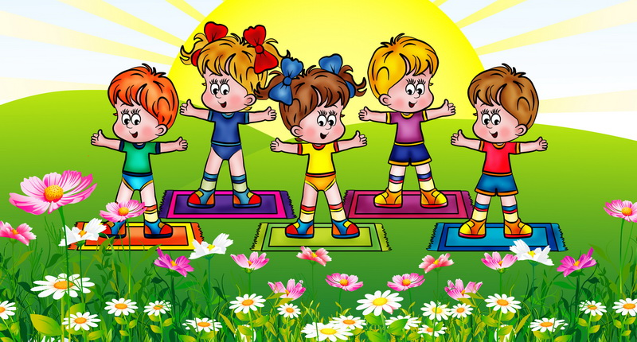
В ДОУ осуществляется контроль за организацией работы по физическому развитию детей. В каждой группе проводится диагностика. Проводится медицинский мониторинг состояния детей. Старший воспитатель осуществляет методический контроль: просмотр НОД во всех видах деятельности, дает рекомендации по улучшению работы.

